Slide 1





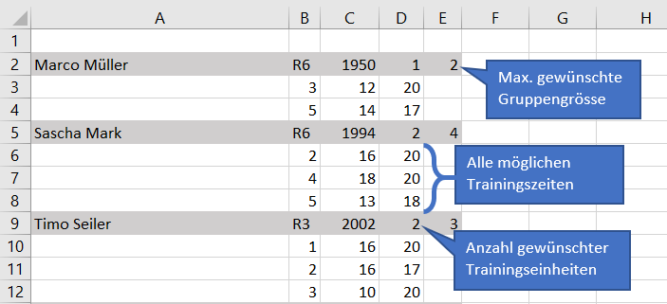
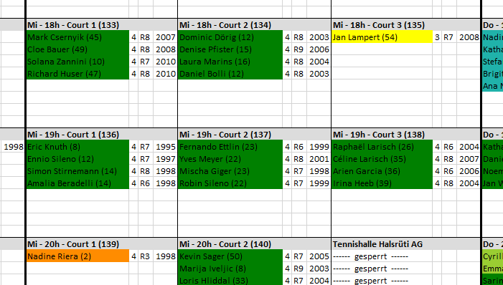
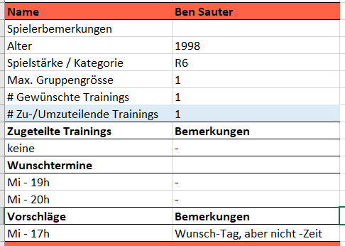
Anmeldungen
Algorithmus
Finalisieren
?
Tennisschule
Max Muster
Anna Meier
?
?
Jahrgang
2003 2002
Spielstärke
R7 R6
Gruppengrösse
1 (Privat) 4
Terminwünsche
Di 16-20h Mi 13-17h
Mi 17-20h Fr 16-19h
Wunschspieler
egal mit L. Müller
Entwicklungsphase: Lehrer füllt Excel-Liste aus
→ Endversion: Direktanmeldung über Internet
Optimierung nach allen Spielerfaktoren
→ Bearbeitbarer Spielplan als Excel-Tabelle
Anruf für Nachbesserung einzelner Spieler
→ Software macht gezielte Vorschläge

